Slide 1
112學年度上學期家長日
班級校務工作說明
112/9/15

Slide 2
大同國小112學年度上學期 家長日宣導簡報
總務處
日期:112/9/15

Slide 3
112學年度總務處工作重點
總務處
工作內容
支援行政及教學
設施
維護
經費
管理
文書及財產作業
標案採購

Slide 4
辦理招標事宜
1.完成各學年校外教學招標事宜。
2.完成學校自立午餐各項食材招標事宜。
3.完成各項學用品及美勞材料招標事宜。
4.學期間配合處室需求辦理相關業務採購
事宜。

Slide 5
定期檢修校內設備
1.每季定期水質檢測，確保水質安全。
2.每學期定期保養飲水過濾系統。
3.每月定期檢修飲水機設備。
4.按月檢查、維護至善樓、活動中心電梯。
5.按月檢查、維護高低壓電設備。
6.年度檢查、維護學校消防安全設備。
7.每學期期初、期末檢查校舍建築安全。

Slide 6
請家長配合協助事項:
一、上學放學：請在「家長接送區」接送並讓孩子自己走入校園，請家長不要進入校園，以免有人趁機冒充家長混入校園。
二、遞送物品：家長為孩子遞送物品時，請在物品上標示孩子的班級、姓名後，放在警衛室置物架，學校會通知孩子領取。
三、校園開放：目前僅供本校師生上課及課後社團使用。
四、洽公會客：家長若有叮嚀事項，請寫在聯絡簿。若需和老師商談，亦請利用聯絡簿事先和老師約定。
五、各班級教室電風扇及窗簾清洗部分，若家長您想協助班級進行清洗整理，可與班級導師、總務處聯繫，歡迎家長參與。

Slide 7
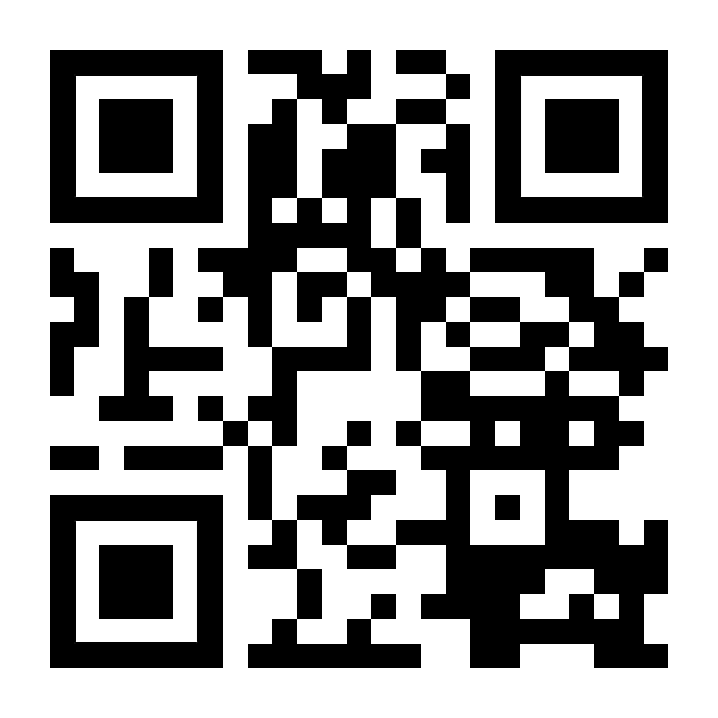
教育局宣導事項
為推廣本市智慧校園無現金流環境，教育局提供多種付費方式，減少現金交易，以達成2050年淨零碳排目標。
悠遊卡公司提供相關獎勵活動(活動連結：https://reurl.cc/2LxLb4)鼓勵使用無現金繳費服務，)活動期間：112年9月11日至10月31日。
活動連結QRcode

Slide 8
111學年度學校已完工之工程:
、運動場及周邊設備設施。
、幼兒園增班工程及設備採購。
三、太陽能光電系統工程。
四、仁愛樓雨庇剝落緊急修復案。
五、校園花台及生態園周邊設施改善。
六、活動中心演藝廳天花板整修工程。
七、兒童戶外遊戲場改善工程。
學校工程很多—希望給學童安全且完善的學習環境—大同全力以赴
請家長及同學多體諒

Slide 9
未來規劃目標:
一、原住民族文化學習場域營造。
二、校園西側圍牆通學步道。
三、北側老舊圍牆周邊環境改善。
感謝各位家長夥伴對學校的支持，讓我們一起攜手，陪伴孩子成長~~謝謝各位親愛的夥伴~~

